Slide 1
Europski dan programiranja
LOGO

Slide 2
Osnovni pojmovi
Programski jezik – popis naredbi i pravila njihovog izvođenja (programski jezik Logo, programski jezik BASIC).
Program – skup naredbi, logički (smisleno) povezanih, namijenjenih rješavanju zadatka ili izvođenju složenije operacije (npr. crtanje kvadrata, pravokutnika ili trokuta).
Naredba – riječ ili ključna riječ (programskog jezika) određene namijene, a najčešće s ulogom rješavanja manjeg zadatka ili izvođenja manje operacije.

Slide 3
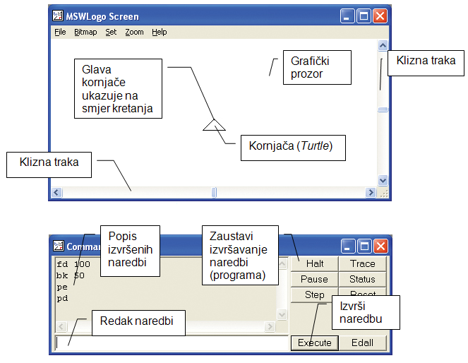

Slide 4
Zašto pišemo programe?
Povezivanje više srodnih naredbi u jednu cjelinu omogućuje lakši i jednostavniji pregled svih dijelova rješenja zadatka.
Također jednom napisane programe moguće je izvršiti više puta i koristiti u drugim programima poput uobičajenih naredbi programskog jezika Logo.
Još jedna od prednosti pisanja programa je mogućnost spremanja programa
Za potvrdu napisanih programa i pripremu izvršenja kliknite na Save And Exit (Spremi i izađi) iz izbornika File.

Slide 5
Kako napisati programe?
Programe pišemo u prozoru programa (Editor) kojeg pokrećemo klikom na gumb Edall.
Svaki program započinje riječju TO iza koje slijedi naziv programa, a završava riječju END. Naziv programa čini jedna riječ primjerice KVADRAT ili PROGRAM1. U jedan prozor programa možete upisati više programa različitih naziva.
Naziv nekog programa može ujedno imati ulogu naredbe ukoliko se nalazi unutar nekog drugog programa.

Slide 6
Kut i usmjerenje kornjače
Okret ulijevo ili udesno izražava se stupnjevima. Dio ravnine omeđene s dva pravca ili dužine čini kut (odnos između dvije stranice).
Kut od 90 stupnjeva nazivamo pravim kutom.
Dakle, kornjača je za povratak na početno mjesto i početno usmjerenje napravila puni krug ili okret od 360 stupnjeva (90 + 90 + 90 + 90).
U crtanju geometrijskih likova kornjaču uvijek vraćamo na početno mjesto i početno usmjerenje.

Slide 7
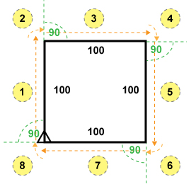
Kvadrat
TO KVADRAT
REPEAT 4 [FD 100 RT 90]
END

Slide 8
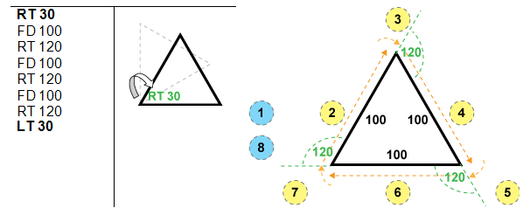
Trokut
TO TROKUT
RT 30
REPEAT 3 [FD 100 RT 120]
LT 30
END

Slide 9
Neke naredbe
REPEAT – naredba petlje omogućuje ponavljanje niza zadanih naredbi.
TO – oznaka za početak programa
END – oznaka završetka programa
LT – pomicanje kornjače za određeni kut ulijevo
RT - pomicanje kornjače za određeni kut udesno
FD - kornjača ide naprijed za određeni broj koraka
BK - kornjača ide nazad za određeni broj koraka
PERSPECTIVE - prebacuje kornjaču u 3D način crtanja
WRAP-prebacuje kornjaču iz 3D u 2D način crtanja
ST – komanda za prikaz kornjače nakon komande HT
HT – komanda za skrivanje kornjače
PU – (Pen Up) podizanje pera
PD – (Pen Down) spuštanje pera
CS – briše cijeli zaslon

Slide 10
Hvala što ste pogledali našu prezentaciju
Izradili:
Patrik Šćuric
Stjepan Krunoslav Hlupić

